Slide 1

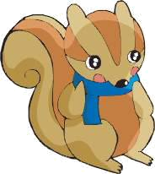
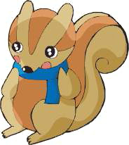
采松果

Slide 2
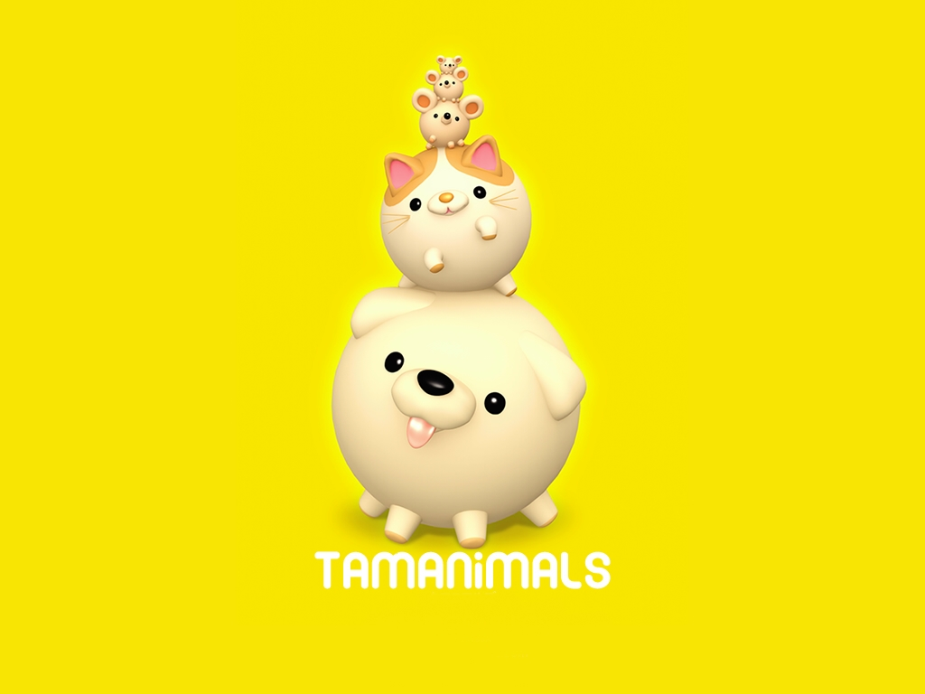
开
火
车
13 + 5
50 + 20
19 - 7
30 + 60
16 - 3
80 - 40
15 + 2
90 - 10
11 + 7
40 + 60

Slide 3
说
一
说
2
5
25里面有（ ）个十和（ ）个一。
5
7
57里面有（ ）个十和（ ）个一。
32
3个十和2个一合起来是（ ）。

Slide 4
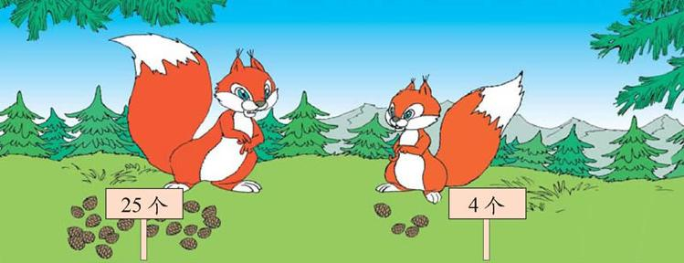
25个
4个
你能提出哪些数学问题？

Slide 5
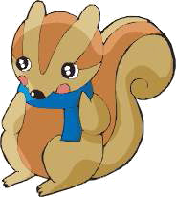
松鼠妈妈采了25个松果,小松鼠采了4个松果,一共采了多少个松果？
25 + 4 =
29(个)
先算 5 + 4 = 9
再算 20 + 9 = 29

Slide 6
25个
4个
你能提出哪些数学问题？

Slide 7
松鼠妈妈采了25个松果,小松鼠采了4个松果, 妈妈比小松鼠多采了多少个？
25 －4 =
21(个)
先算 5 －4 = 1
再算 20 + 1 = 21

Slide 8
试一试
72 ＋ 6 ＝
48 － 3 ＝

Slide 9
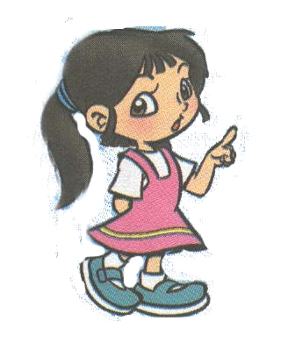

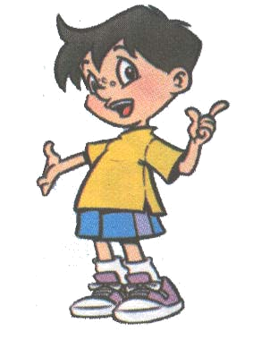
我有26本图书
我有3本图书
一共有多少本书？
笑笑比淘气多多少本书？

Slide 10
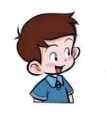
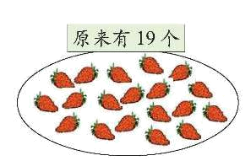
原来有19个
我吃了9个
还剩多少个？
19 － 9 10
= （个）

Slide 11
想一想、填一填
42+3=45
3+42=
62+5=
5+62=
7+40=
40+7=
42+3=45
3+42=
67
47
45
67
47
你能像上面那样写出一组算式吗？
＋
=
＋
=
※交换两个加数的位置，它们的和不变

Slide 12
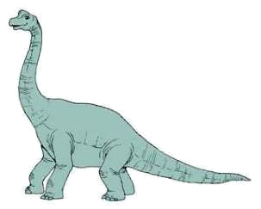
长25米
长2米
大恐龙身长25米，
小恐龙身长2米。
大恐龙比小恐龙长多少米？
25 － 2 23
= （米）

Slide 13
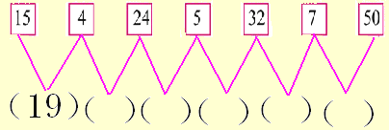
算一算 填一填
28
29
37
39
57

